Slide 1
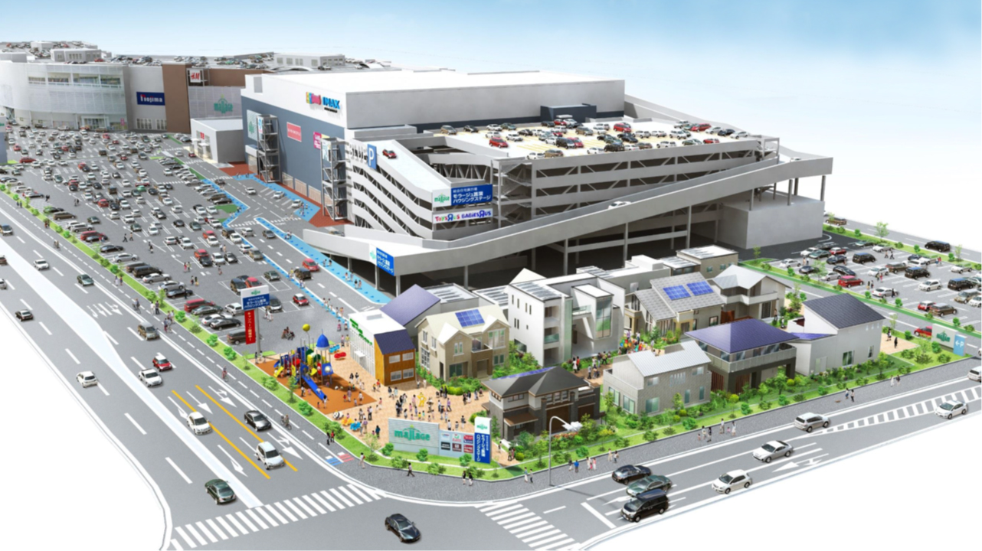


住まいのアンバサダー
― オーディション2019 ―
モラージュ菖蒲・新しい住宅展示場で資格者が活躍する
住まいのアンバサダー
― オーディション2019 ―
7月中旬開催！
住まいのアンバサダーを資格者から募集
7月中旬開催！
住まいのアンバサダーを資格者から募集
×

Slide 2
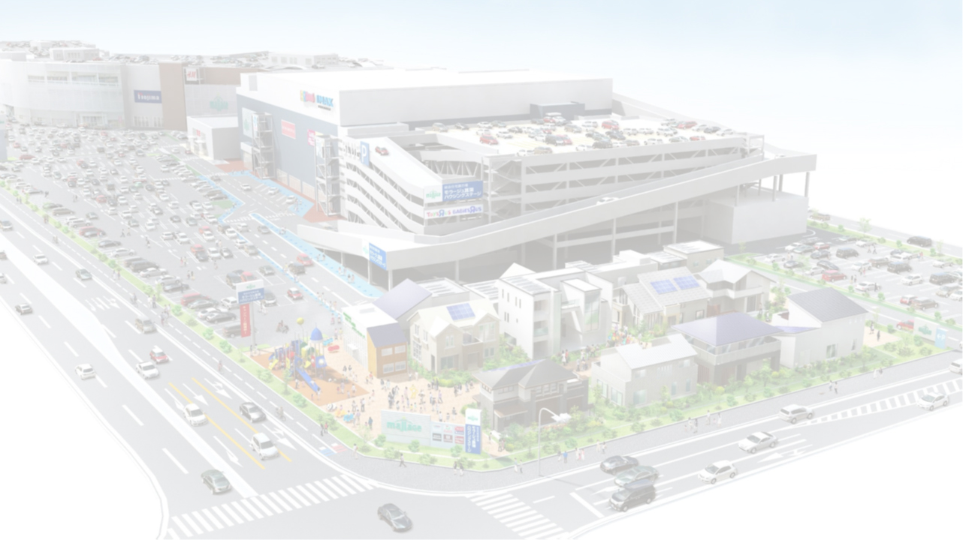
×
資格者から厳選！住まいのアンバサダーオーディション
STEP１ 資格者会員へオーディション募集要項告知 6/20
⇓
STEP２ 第一次審査：応募書類から通過者決定 7/初旬頃
⇓
STEP３ 第二次審査：協会においてオンラインにてオーディション 7/中旬頃
⇓
STEP４ 最終審査：２名～４名選抜者決定！ 8/中旬頃

Slide 3
×
資格者から厳選！住まいのアンバサダーオーディション
■プロジェクト概要
【企画趣旨】
住宅展示場を気軽に利用していただくために
住宅メーカーではない中立的な立場の住まいの専門家(資格者)が住宅検討者のあらゆ
るお悩みにお応えすることで、営業される心配を解消し、展示場利用を促進。
安心で効率よく住まいづくりをサポートするとともに、顧客満足度を高め、
展示場への来場促進および住宅メーカーとの接点創出を図る。
［目的へ繋がる今回のトライアル期間内容］
当オーディションより２～４名の合格者を選出します！
派 遣 地／モラージュ菖蒲ハウジングステージ
実施日程／毎月2回実施（9/28・29、10/12・13、11/9・10）
※上記は予定であり、現在実施する週を調整中。
実施時間／11：00～16：00（左記時間内で常時対応・部構成など）
報 酬／2日間 ¥40,000 交通費別途(埼玉県近郊在住者に限る、交通費）

Slide 4
×
資格者から厳選！住まいのアンバサダーオーディション
［応募資格］
⑴住宅建築コーディネーター資格者会員であること
・資格更新していない場合は、更新手続きを頂くことで応募資格を認めます。
⑵住宅メーカーと現在深いつながりがないこと
⑶住まいづくりの知識が一定以上あること
・コーディネート業務の経験があり、家づくりの一連の流れに精通し、住計画深度どの段階で
も相談対応ができること。
⑷接客業の経験者であること
・お客様と接する業務経験があり、円滑なコミュニケーションがとれること。
⑸展示場運営上の留意事項
・独自でアンケートなどを取り、自身の仕事にもっていこうとする人はＮＧ。
・基本スタンスとして中立な相談員に徹する。（売り込まない）
※お客様の要望であったとしても総合住宅展示場モラージュ菖蒲ハウジングステージご出展社様以外のハウスメーカー、工務
店、住宅関連企業（スーモ、ホームズ、住まいの情報館、TOTO、各種リフォーム含む、など）をご案内することは厳禁です。
［応募方法］
弊会ホームページ、Facebookのリンクから応募書類(申込書)をダウンロードしPDFをメール添付
で送るか、FAXで送信して下さい。
［オーディションの内容と合格通知］
・応募書類(申込書)を厳正な審査の上、第一次選考を通過した候補者は、弊会より電話で連絡致します。その
後２次審査として日頃の接客の様子などを見るという主旨でオンライン会議を使用しロールプレイ等を行っ
て頂きます。その上で最終選考し合格者を決定致します。
・募集状況により該当者が出ない場合もありますので、予めご了承願います。

Slide 5
×
資格者から厳選！住まいのアンバサダーオーディション
［当プロジェクトが今後目指す最終目的はこれだ！］
10会場で資格者が活躍し、住宅展示場を気軽に感じて、利用して頂けるように
【予告】
派 遣 地／埼玉県10会場の総合住宅展示場ハウジングステージ
※会場はHP参照 https://www.housingstage.jp/exhibition
実施日程／毎月４回（日曜日）実施 ※予定であり、実施する週は現在調整中。
実施時間／11：00～16：00（左記時間内で常時対応・部構成など）
条 件／■住宅メーカーと深いつながりがないこと
■家づくりに対するオールマイティな相談に対応できること
■規定のアンバサダー業務展開例に対応できること
■接客業務の経験者であること

